Slide 1
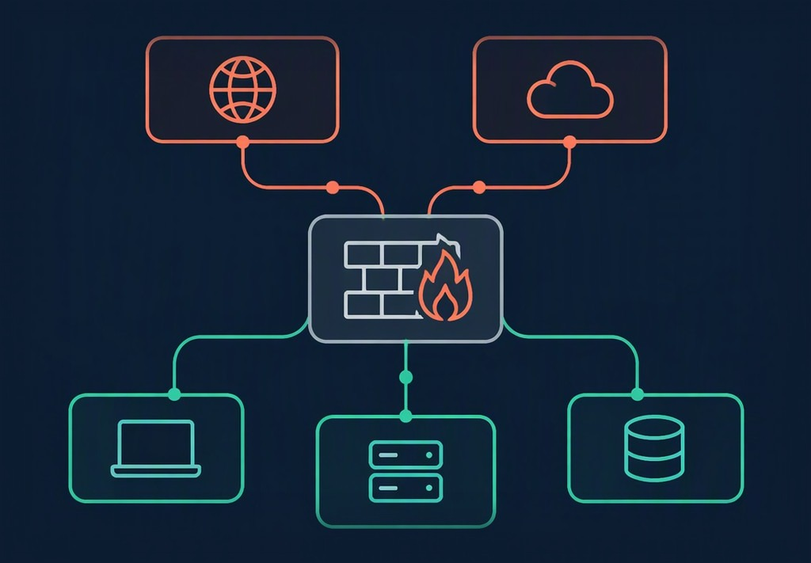
Infraestrutura de Redes com Zonas de Segurança
Projeto Prático Integrador: Redes e Servidores Linux
Deyvid Martins Mourao
Redes de computadores | 10/11/2026
Notes:
Abertura: apresentar o projeto (infraestrutura em zonas de segurança com firewall, web, banco e arquivos) e avisar que a defesa segue a ordem do enunciado: arquitetura, matriz de firewall e quatro demonstrações.

Slide 2
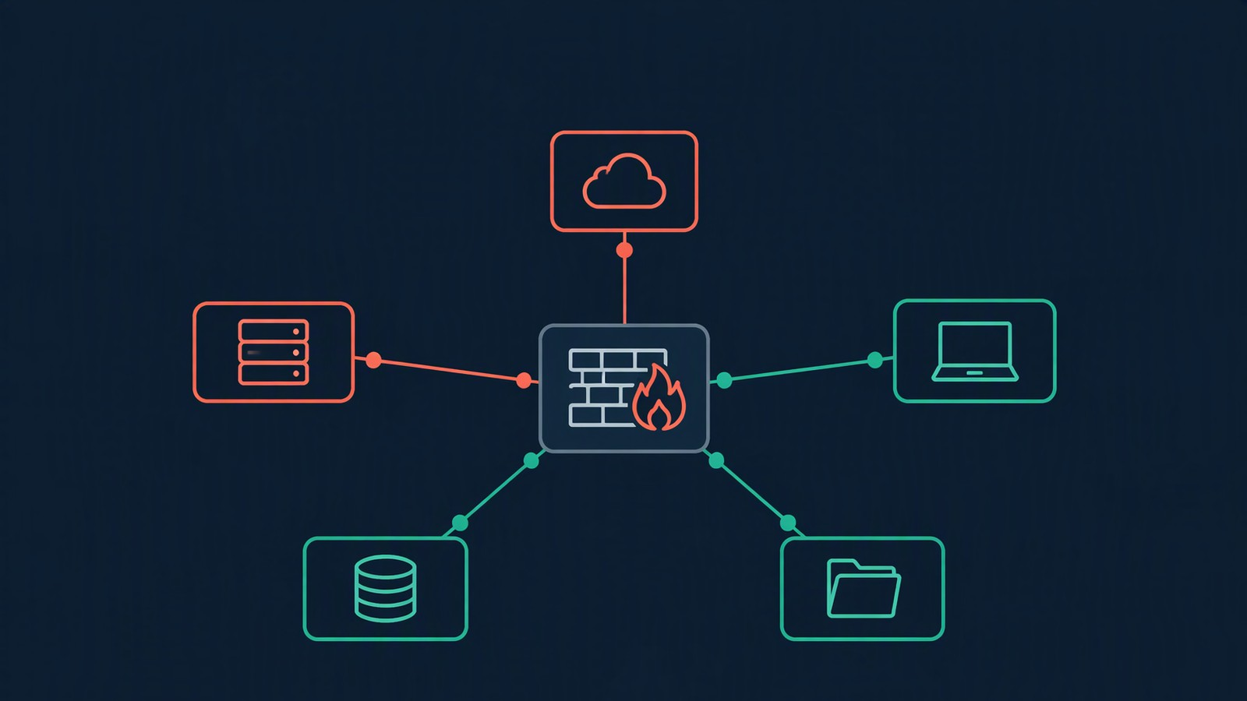
Arquitetura em zonas de segurança
Exposta à internet
Cada zona é um namespace Linux ligado ao firewall; política padrão: drop
WAN 10.0.9.0/24
Zona interna
DMZ 10.0.1.0/24
LAN 10.0.2.0/24
Firewall (nftables)
DB 10.0.3.0/24
Files 10.0.4.0/24
Notes:
Cinco zonas ligadas ao firewall central: WAN e DMZ (expostas) e LAN, DB e Files (internas). Cada zona é um network namespace Linux ligado por par veth ao namespace fw, que roteia e filtra com nftables. A política padrão é drop: só passa o que a matriz permite.

Slide 3

Hosts e endereçamento
Zona | Host | IP | Serviço
WAN | cliente-wan | 10.0.9.10 | Cliente externo
DMZ | srv-web | 10.0.1.10 | Nginx 80/443 + FastAPI
LAN | pc-usuario | 10.0.2.20 | Cliente
LAN | pc-admin | 10.0.2.5 | Administração via SSH
DB | srv-db | 10.0.3.10 | PostgreSQL 5432
Files | srv-arquivos | 10.0.4.10 | Samba 139/445
Gateway de cada zona: endereço .1 no firewall (10.0.9.1, 10.0.1.1, 10.0.2.1, 10.0.3.1, 10.0.4.1)
Notes:
Seis hosts em cinco sub-redes /24. pc-usuario e pc-admin são dois endereços do mesmo namespace da LAN; o firewall identifica o administrador pelo IP 10.0.2.5. Os nomes de host são rótulos do projeto.

Slide 4
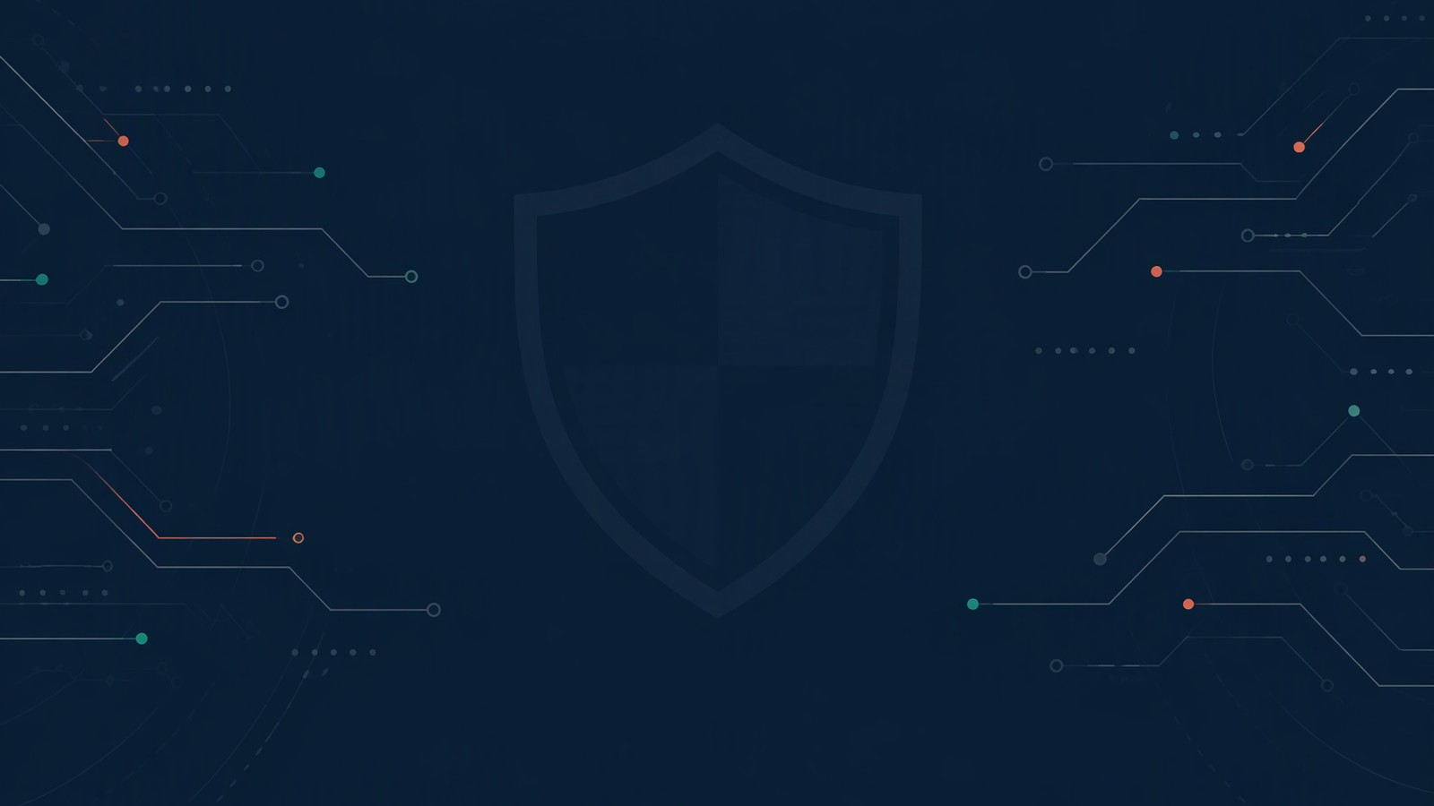
Matriz de conectividade (nftables)
Regra | Origem → Destino | Porta | Ação
R1 | WAN → DMZ | 80, 443/TCP | PERMITIR
R2 | srv-web (DMZ) → DB | 5432/TCP | PERMITIR
R3 | LAN → Files | 139, 445/TCP | PERMITIR
R4 | Admin 10.0.2.5 → DMZ, DB, Files | 22/TCP | PERMITIR
R5 | WAN, DMZ → DB | qualquer porta | DROP + log
20 testes executados: 20 PASS / 0 FAIL
Notes:
Pergunta provável: por que a R2 vem antes da R5? Porque a R5 bloqueia DMZ e WAN para o banco em qualquer porta; se viesse antes, a aplicação perderia o acesso. A R2 libera só o srv-web (10.0.1.10) na 5432. Os testes usam teste positivo e negativo por regra; bloqueio dá timeout (filtered), o que comprova DROP e não REJECT.

Slide 5
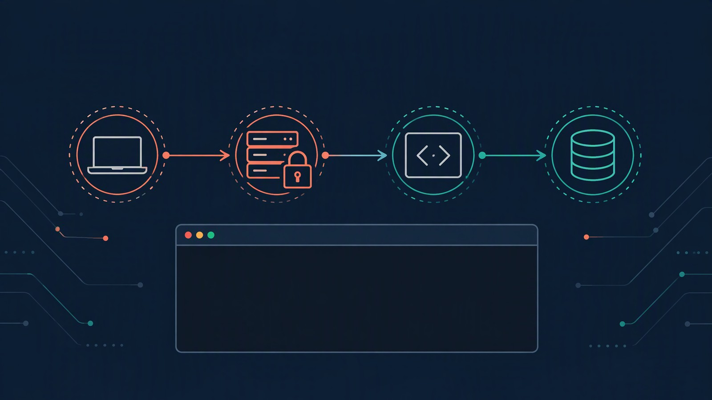
Demo 1: do HTTPS ao PostgreSQL
Regras R1 e R2
Usuário (WAN)
Nginx :443 (DMZ)
FastAPI :8000
PostgreSQL :5432 (DB)
$ curl -k https://10.0.1.10/
$ psql -h 10.0.3.10 -U usuario -d banco
banco=> \dt
Notes:
Fluxo completo: o usuário acessa por HTTPS, o Nginx faz proxy para o FastAPI (127.0.0.1:8000, não exposto) e a aplicação grava no PostgreSQL pela porta 5432, única conexão permitida ao banco (R2). Na demonstração: abrir o site, enviar o formulário e conferir o registro no banco.

Slide 6
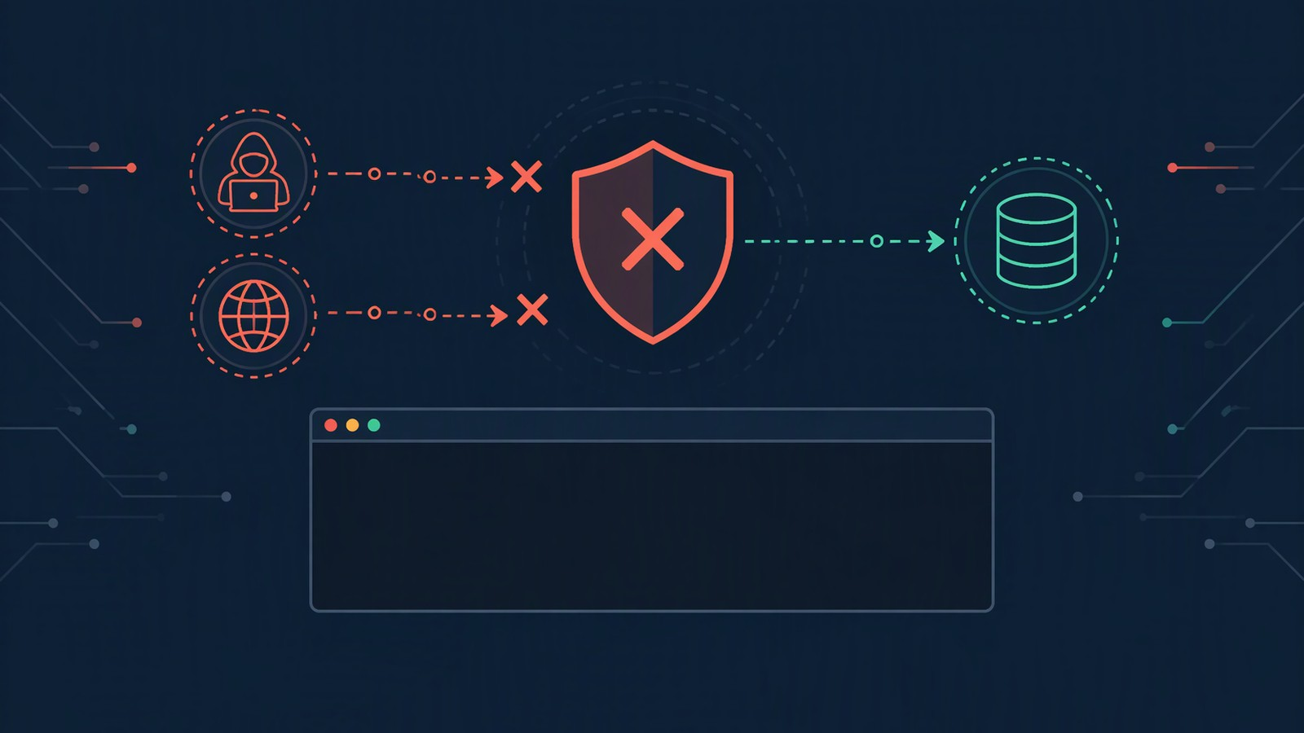
Demo 2: bloqueio no PostgreSQL
Regras R2 e R5
WAN → DB:5432
R2: só srv-web → 5432
DMZ → DB:22
DB 10.0.3.10
$ nc -zv -w 3 10.0.3.10 5432 # da WAN
timeout (filtered)
$ nc -zv -w 3 10.0.3.10 22 # da DMZ
timeout (filtered)
DROP-DB: IN=fw-wan OUT=fw-db ... DPT=5432
Timeout comprova DROP; “refused” indicaria que o pacote chegou
Notes:
Mostrar o bloqueio da WAN na 5432 (timeout) e, da DMZ, em outra porta (22). Na 5432 só o srv-web (10.0.1.10) passa, pela R2 e pelo pg_hba.conf; por isso a conexão legítima da aplicação continua funcionando. Mostrar o log: journalctl -k | grep DROP-DB.

Slide 7
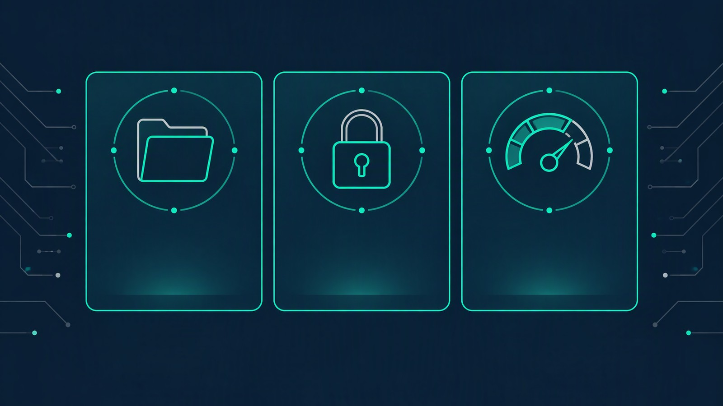
Demo 3: Samba, permissões e cotas
Regra R3
Mapeamento da pasta
Leitura × escrita por grupo
Cota de disco por usuário
Mapear e listar a pasta pela LAN
Gravar com usuário do grupo e sem grupo
Gravar até exceder a cota
LAN → Files, portas 139 e 445
Notes:
Demonstrar: mapear a pasta compartilhada a partir da LAN, mostrar a restrição de escrita por grupo POSIX e a cota de disco. ATENÇÃO: grupos POSIX e cotas ainda precisam ser configurados na infraestrutura antes da defesa; só o compartilhamento [corporativo] existe hoje.

Slide 8
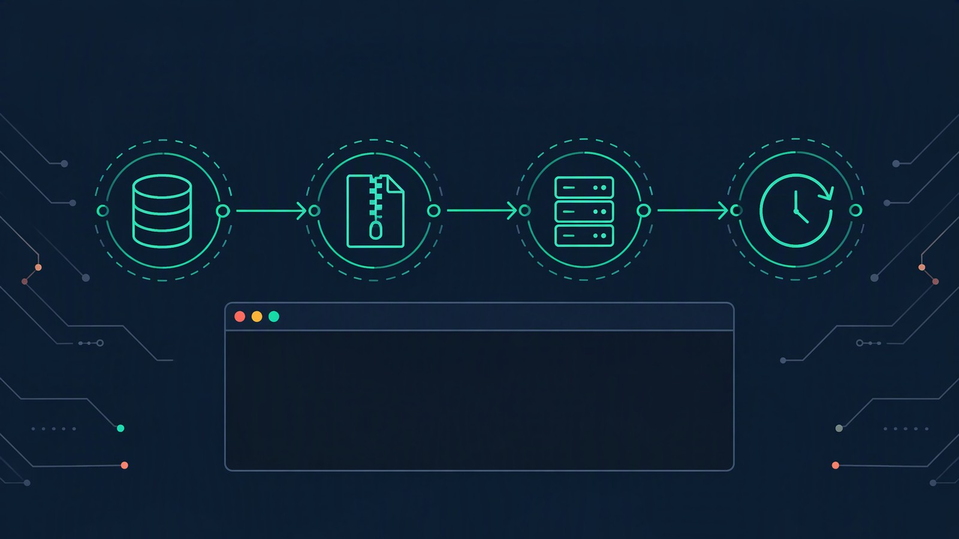
Demo 4: backup e rotação
Regras R3 e R4
pg_dump do banco
Compactação .tar.gz
Servidor de arquivos
Rotação de 7 dias
$ smbclient //10.0.4.10/corporativo -A ~/.smbcred \
-c "cd backups; ls"
# agendamento diário (cron)
0 2 * * * /home/admin/backup.sh
Notes:
Executar o script de backup em tempo real e listar o servidor de arquivos para mostrar o novo arquivo e a rotação de 7 dias. O fluxo do relatório: o admin (10.0.2.5) busca o dump por SSH no srv-db (R4) e envia ao Samba (R3). ATENÇÃO: o script backup.sh ainda precisa ser criado e testado antes da defesa.

Slide 9

Segurança: defesa em camadas
O que protege
Limitações assumidas
Zonas isoladas e política drop
Banco: firewall + pg_hba + bind por IP
SSH só por chave; TLS e rate limiting
Firewall stateful
Namespaces compartilham kernel e usuários
Admin identificado por IP de origem
Certificado TLS autoassinado
Sem IDS nem logs centralizados
Notes:
Defesa em camadas: segmentação, drop por padrão, banco protegido por firewall, pg_hba.conf e bind por IP, SSH só por chave, TLS e limite de requisições. Assumir as limitações com honestidade: namespaces não isolam o sistema, o admin é identificado por IP (spoofável na LAN) e o certificado é autoassinado. Melhorias: VPN ou VLAN para o admin, CA confiável, IDS e logs centralizados, nginx e FastAPI em hosts separados.

Slide 10
Resultados e próximos passos
5
20/20
DROP
zonas isoladas
testes aprovados
comprovado em log
Próximos passos
VPN para o administrador · CA confiável · IDS e logs centralizados
Perguntas?
Notes:
Fechar com os resultados: cinco zonas isoladas, 20 de 20 testes aprovados e o bloqueio ao banco comprovado em log. Respostas prontas: por que R2 antes da R5; por que o teste negativo deve dar timeout e não refused; por que o FastAPI escuta só em 127.0.0.1; por que identificar o admin por IP é uma limitação.

